Slide 1

Bài Giảng Điện Tử
Trường mầm non Hoa Hướng Dương
Lĩnh vực: Phát triển thẩm mỹ
Đề tài: VĐMH: Đàn gà con
Lứa tuổi: Mẫu giáo Bé 3-4 tuổi
Giáo viên: Lương Huệ Cúc

Slide 2

Mục đích yêu cầu:
1. Kiến thức:
- Trẻ thuộc bài hát “Đàn gà con” và biết kết hợp vận động nhịp nhàng theo lời bài hát.
- Trẻ hiểu nội dung bài hát “Đàn gà trong sân”
Trẻ biết chơi trò chơi
2. Kĩ năng:
- Trẻ biết vận động theo nhạc cùng cô.
Trẻ chú ý nghe cô hát và hưởng ứng cùng cô.
3. Thái độ:
- Giáo dục trẻ yêu quý các con vật nuôi.

Slide 3

Trò chuyện

Slide 4
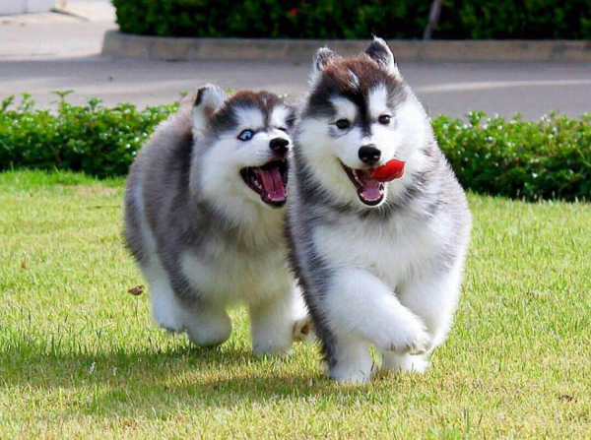

Slide 5
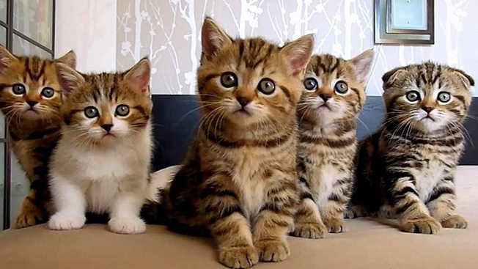

Slide 6
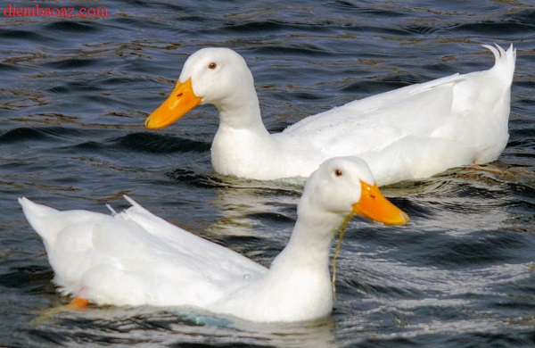

Slide 7
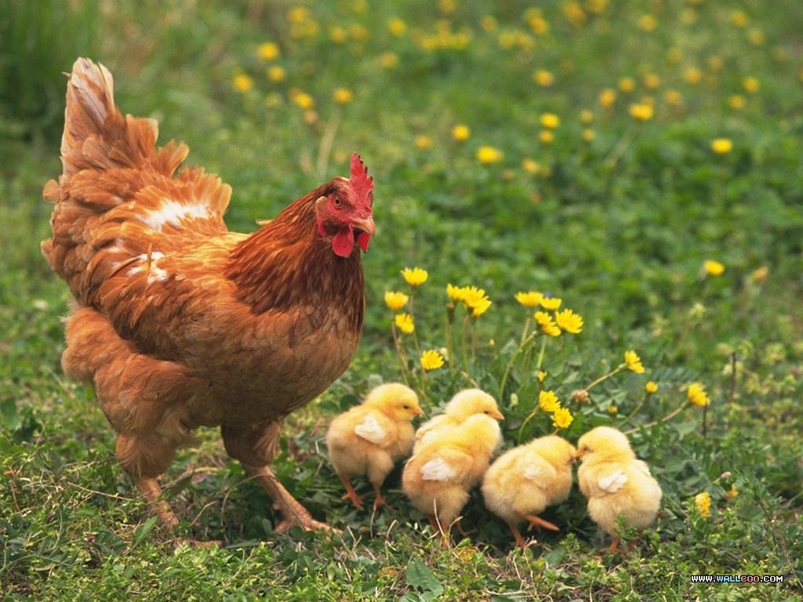

Slide 8

Vận động minh họa:
Đàn gà con

Slide 9


Slide 10
Phân tích động tác

Slide 11
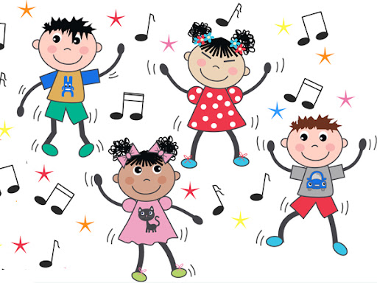

Slide 12
Tổ, nhóm, cá nhân
biểu diễn

Slide 13
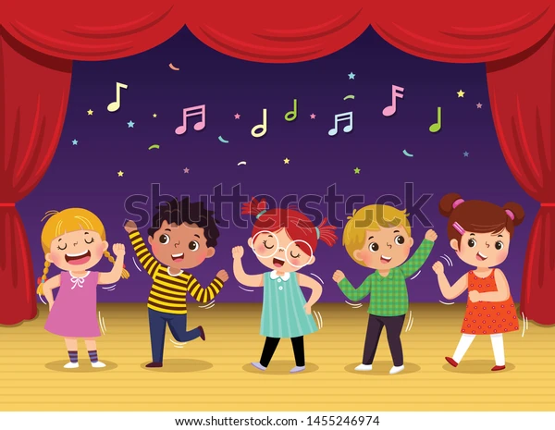

Slide 14
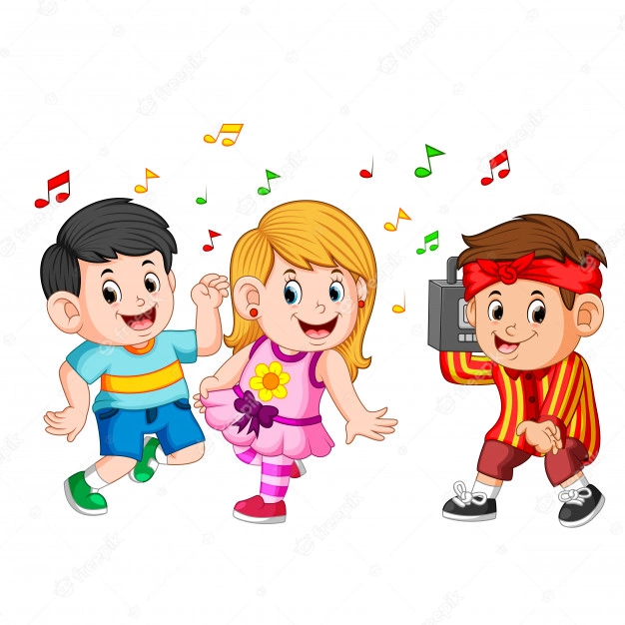

Slide 15


Slide 16
Nghe hát:
Đàn gà trong sân

Slide 17
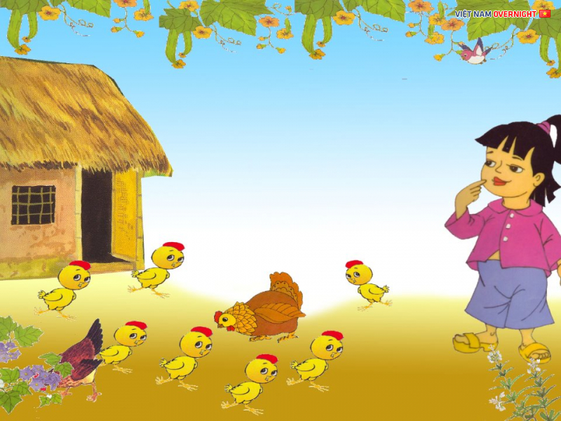

Slide 18


